Slide 1
СУЧАСНІ МЕТОДИ ПОШУКУ НАУКОВОЇ ІНФОРМАЦІЇ
ПРАКТИЧНІ РЕКОМЕНДАЦІЇ
ДЛЯ СТУДЕНТІВ ФАКУЛЬТЕТУ
ДОШКІЛЬНОЇ І СПЕЦІАЛЬНОЇ ОСВІТИ
ТА ІСТОРІЇ
Підготувала провідний бібліотекар
Н.П. Чернишенко

Slide 2

Як знайти потрібну інформацію

Slide 3

Ви можете вважати, що це
притаманно людині –
шукати інформацію,
насправді,
це інформація тягнеться
до відповідної людини.
/ Коносуке Мацусіта /
японський бізнесмен, засновник
Matsushita Electric, що відома своєю
побутовою електронною технікою
під брендами Panasonic, Technics, National.
Коносуке Мацусіта

Slide 4

Загальний порядок опрацювання
літературних джерел
1
вивчення літературних джерел з фондів
бібліотеки та кафедр академії;
2
вивчення фондів інших бібліотек
за систематичними каталогами;
3
користування послугами бібліотек з мережі Internet;
4
інші джерела за порадою керівника

Slide 5


Slide 6
САЙТ
БІБЛІОТЕКИ
Комунального закладу
«Харківська
гуманітарно-педагогічна академія»
Харківської обласної
ради
https://biblhgpa.jimdo.com/

Slide 7
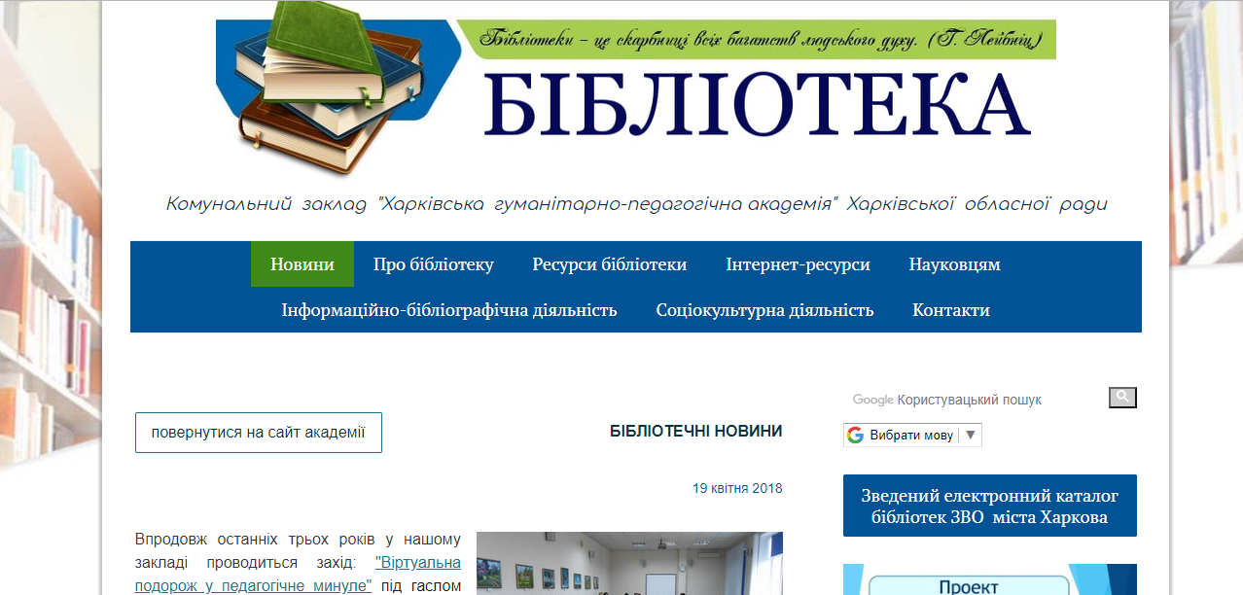
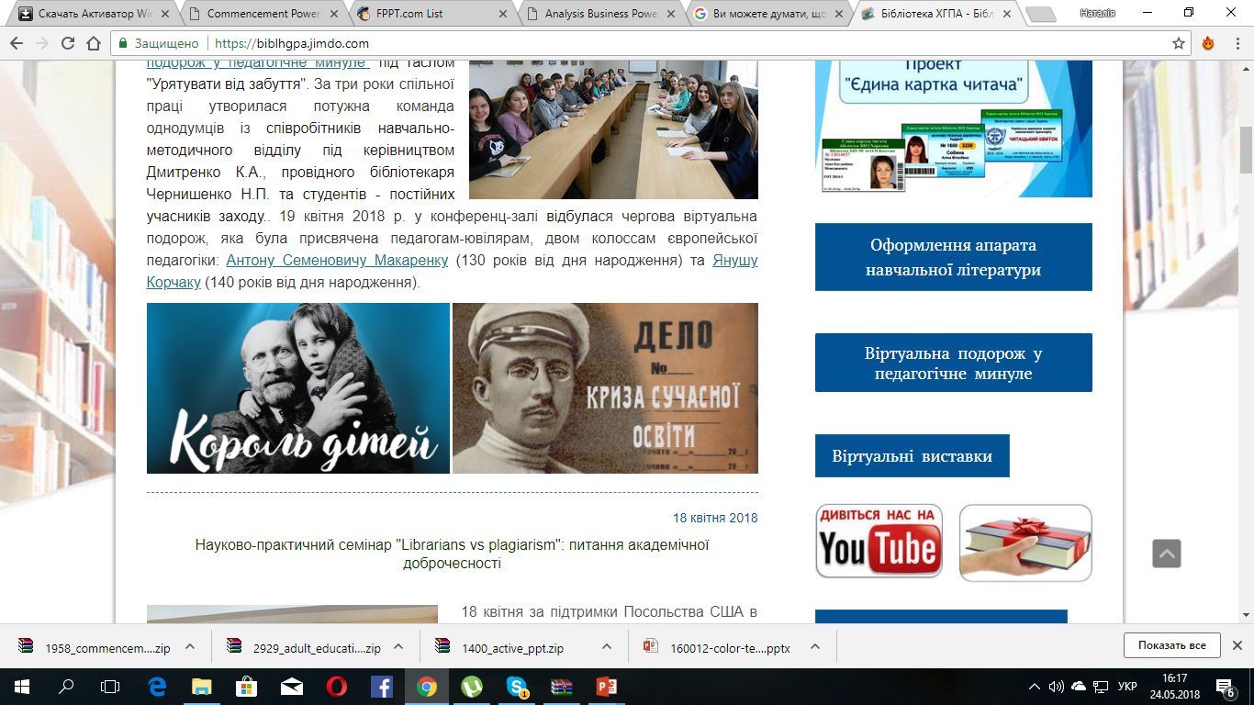
https://biblhgpa.jimdo.com/

Slide 8
ЗВЕДЕНИЙ
ЕК БІБЛІОТЕК
ЗВО
м. Харкова

Slide 9
Сайт бібліотеки академії https://biblhgpa.jimdo.com/

Slide 10
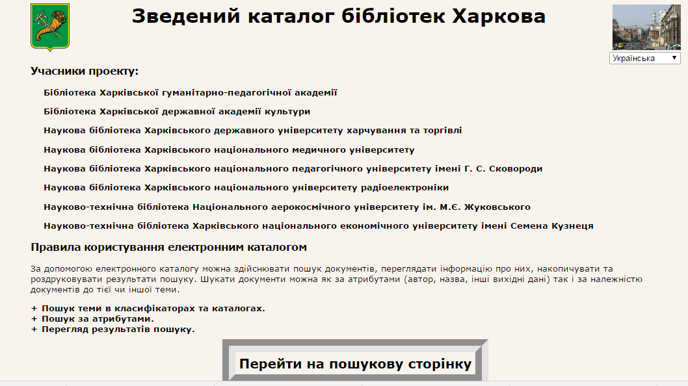

Slide 11
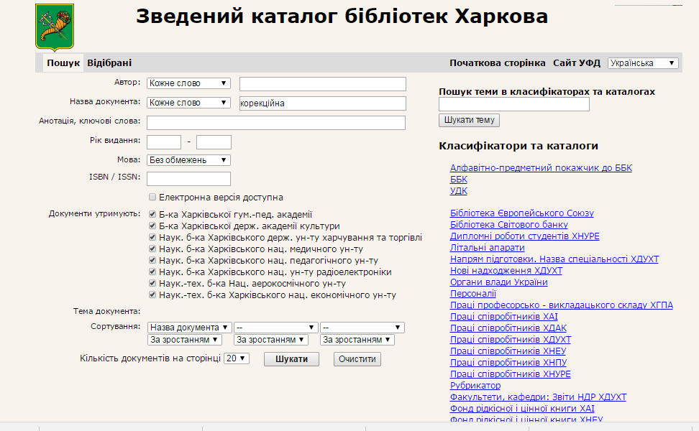

Slide 12
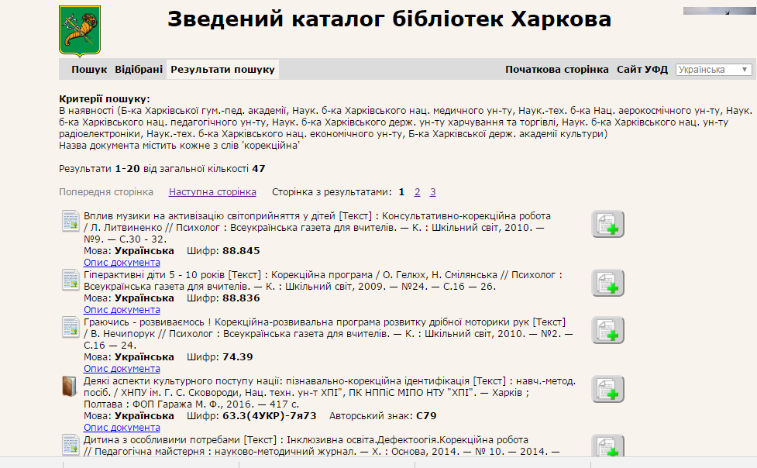

Slide 13
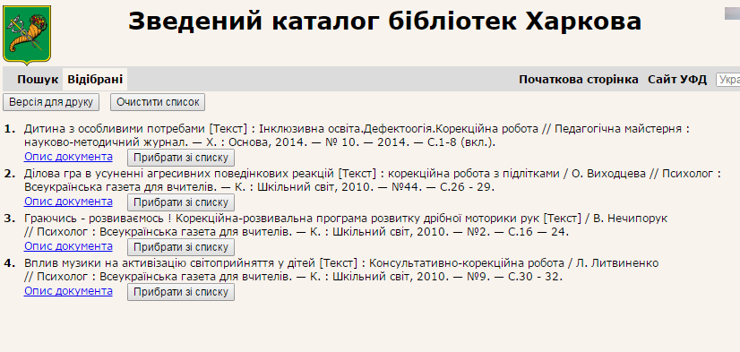

Slide 14
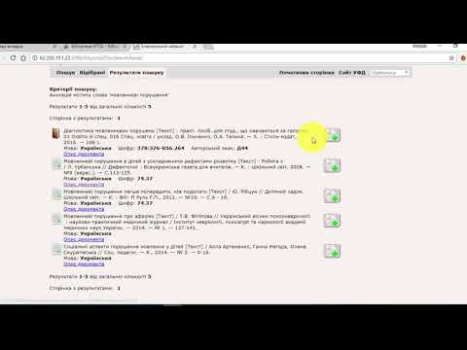

Slide 15
Офіційні
матеріали
(Закони, Постанови,
Накази)
https://mon.gov.ua/ua

Slide 16
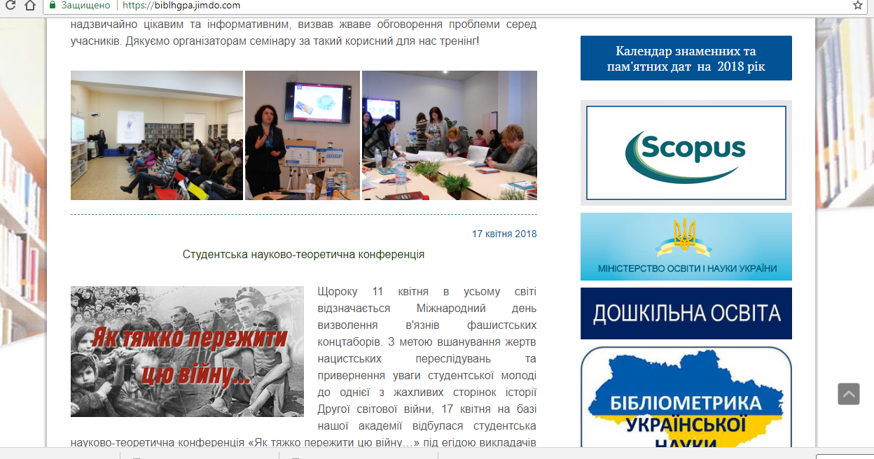

Slide 17
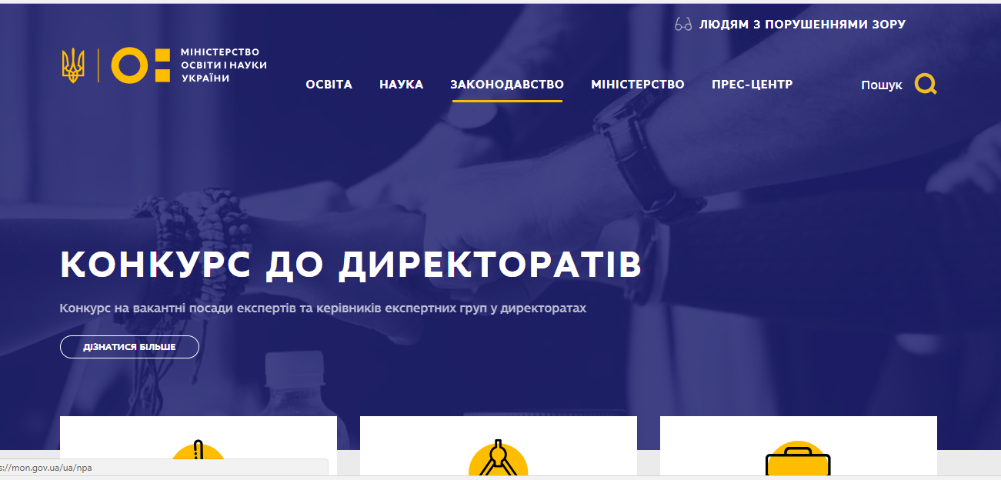

Slide 18
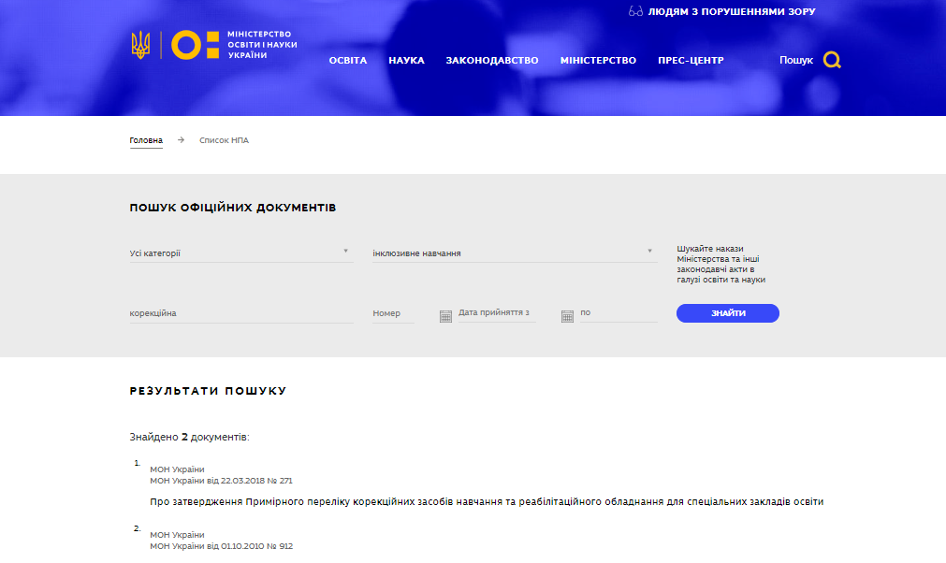

Slide 19
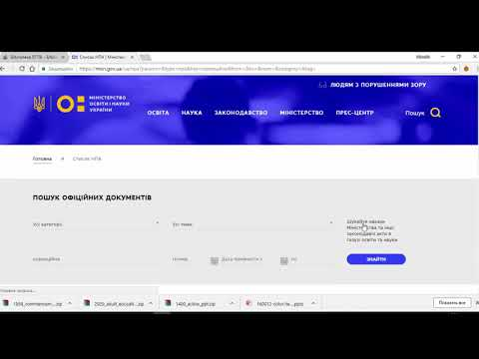

Slide 20
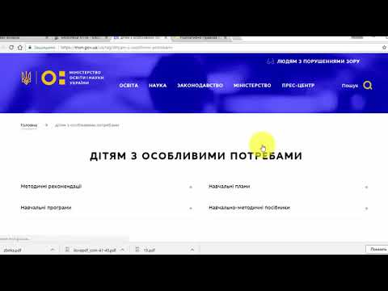

Slide 21
Бібліотека
імені
Вернадського
http://www.nbuv.gov.ua/

Slide 22
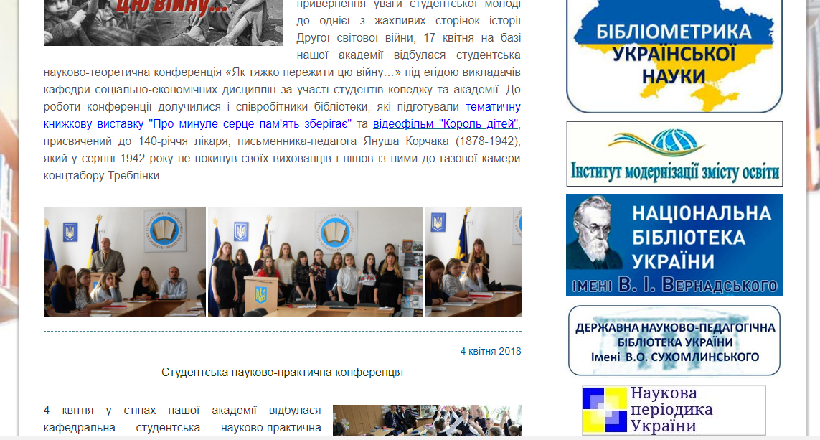

Slide 23
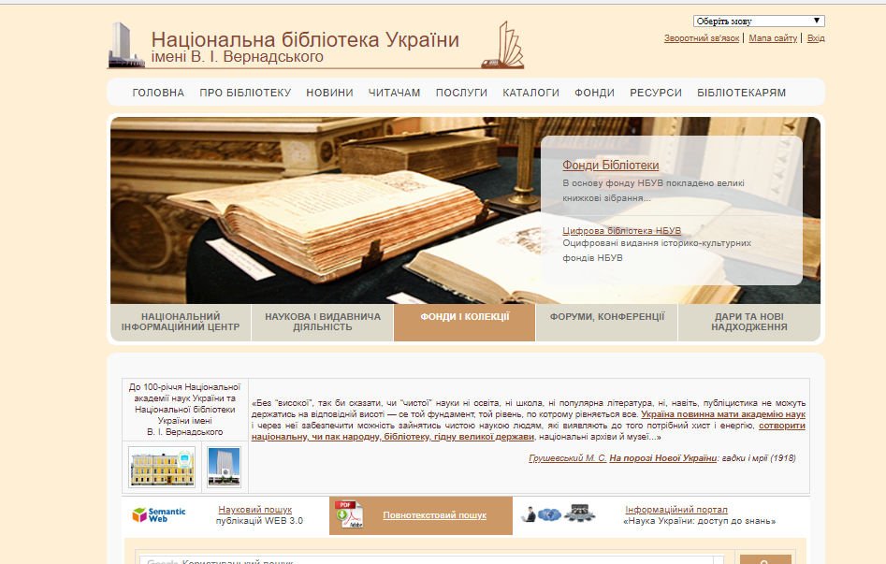
http://www.nbuv.gov.ua/

Slide 24
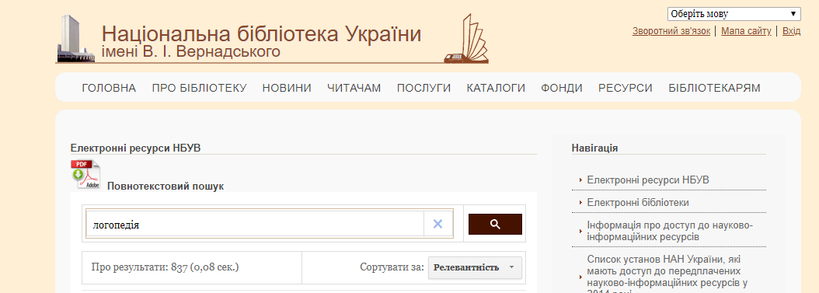
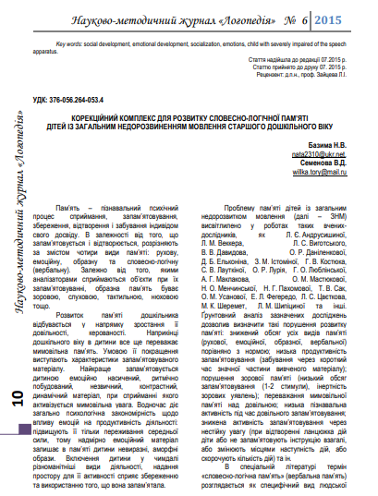
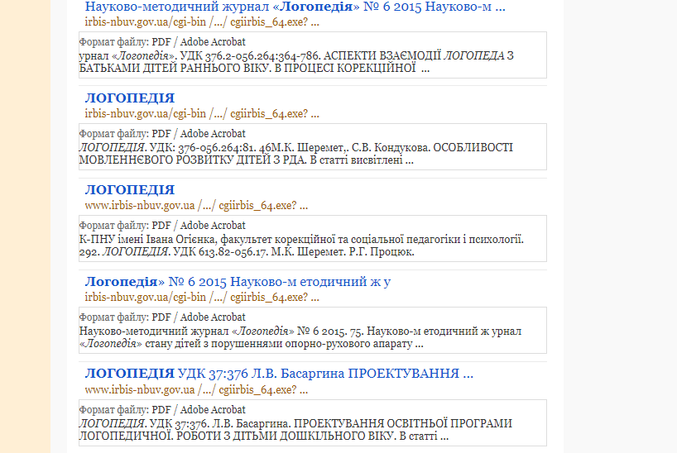

Slide 25
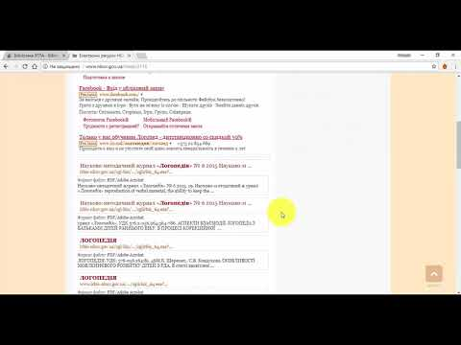

Slide 26
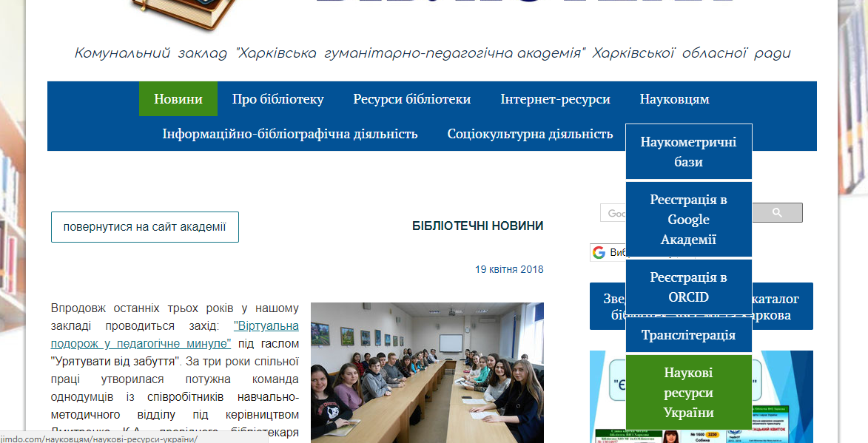

Slide 27
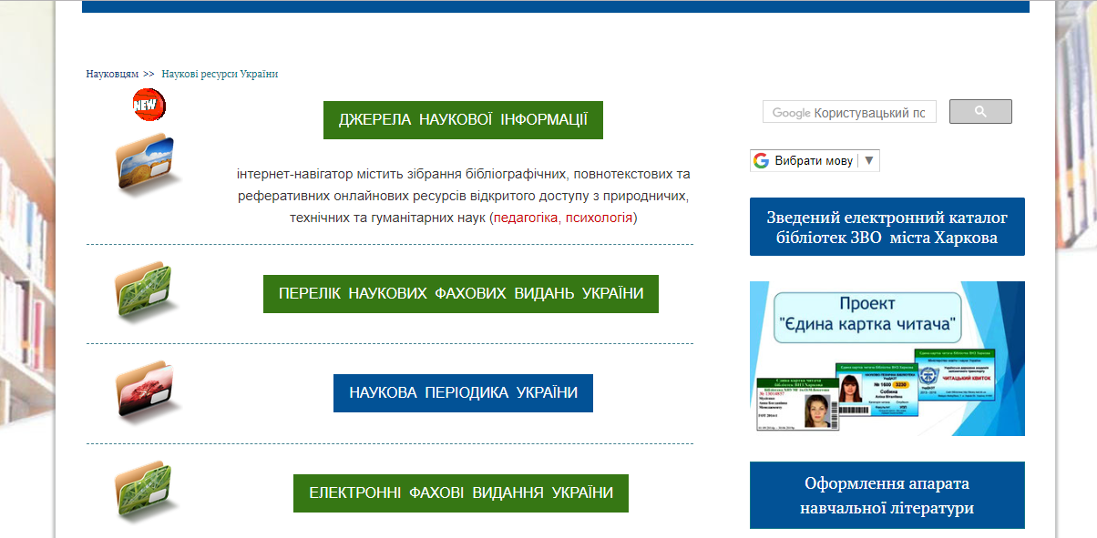

Slide 28
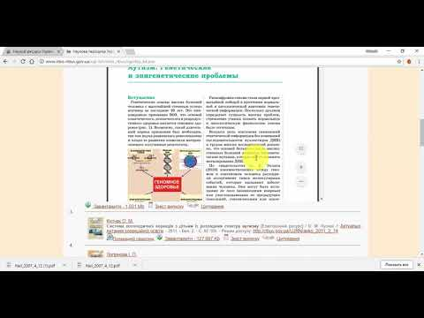

Slide 29
Наукова
періодика
України
http://journals.uran.ua/index

Slide 30
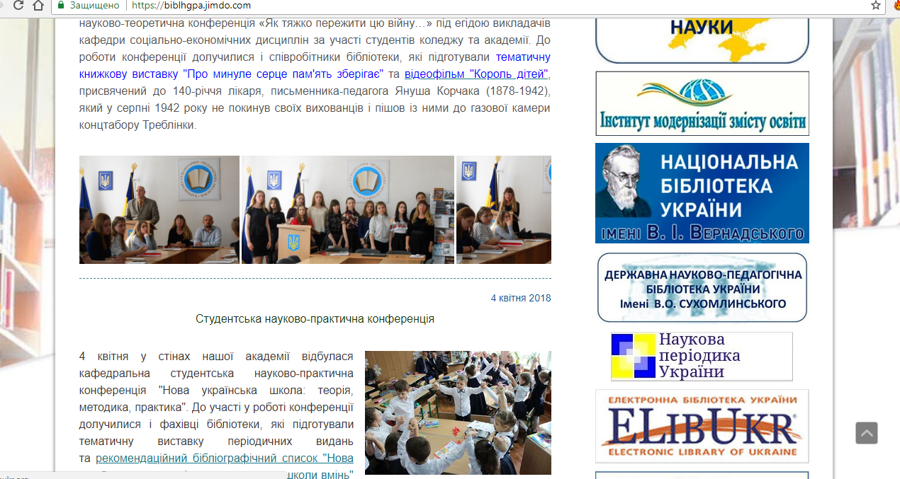

Slide 31
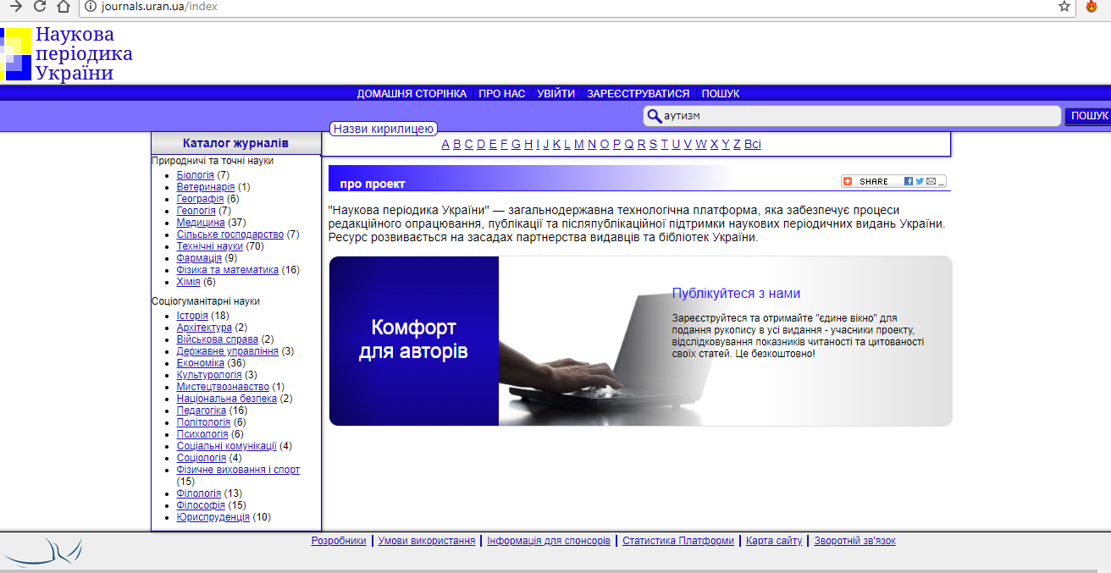

Slide 32
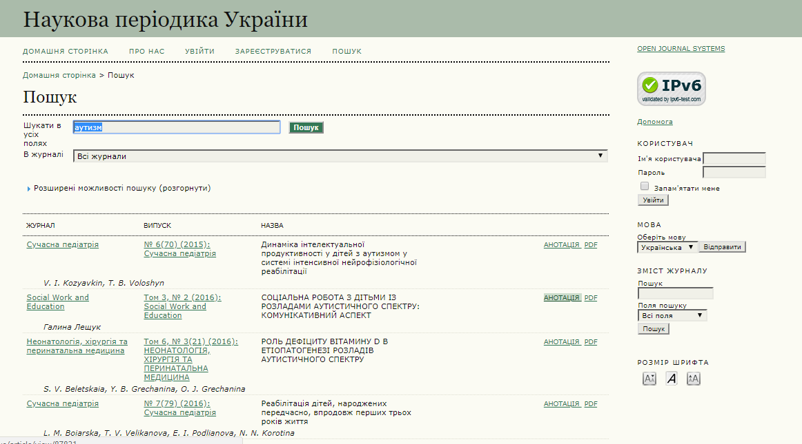

Slide 33
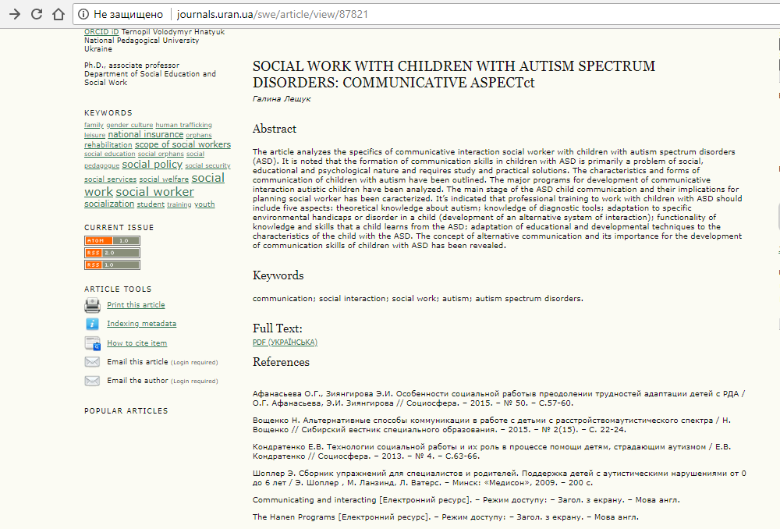

Slide 34
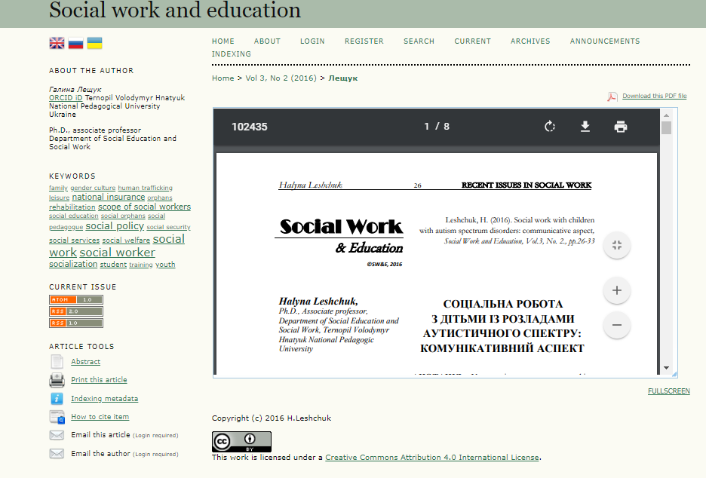

Slide 35
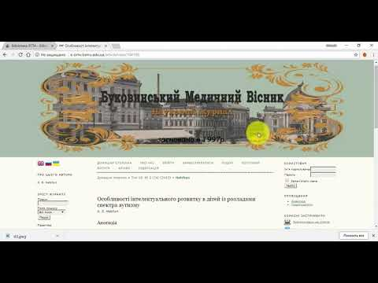

Slide 36
Репозитарії
та
Електронні
бібліотеки

Slide 37
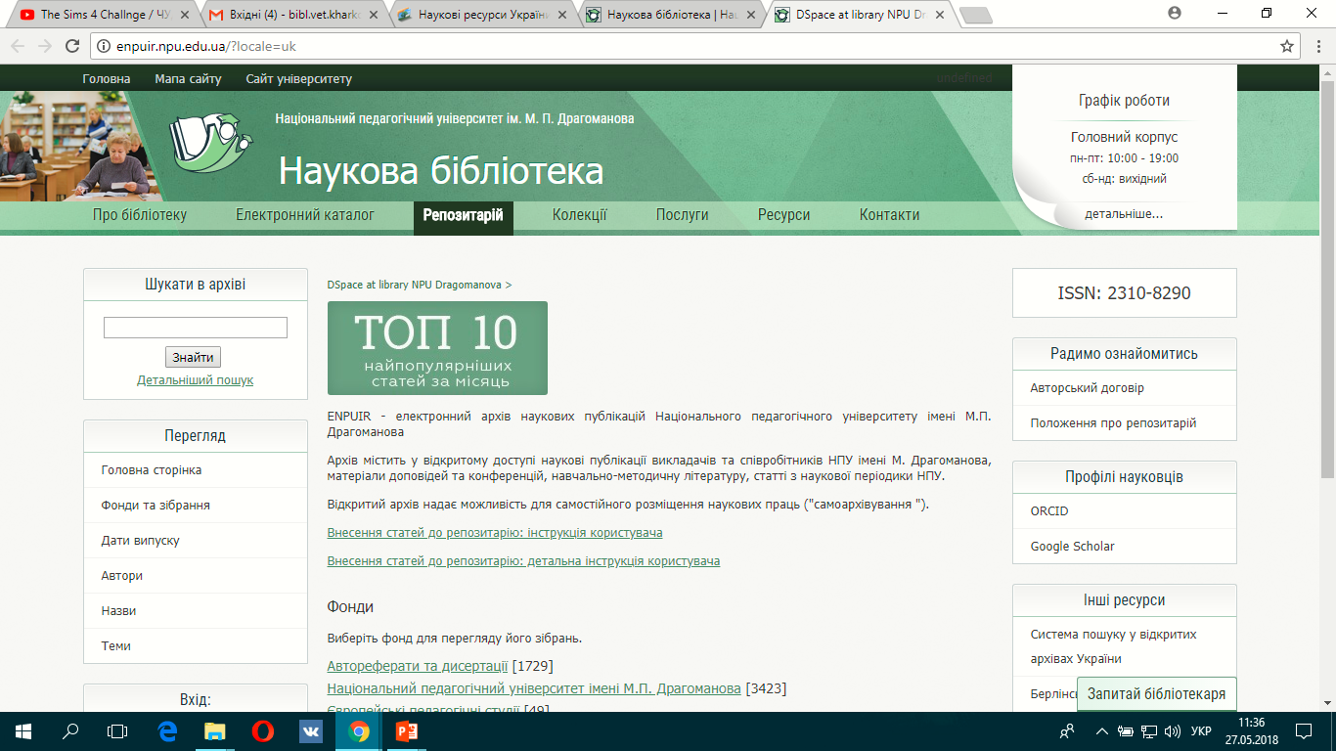
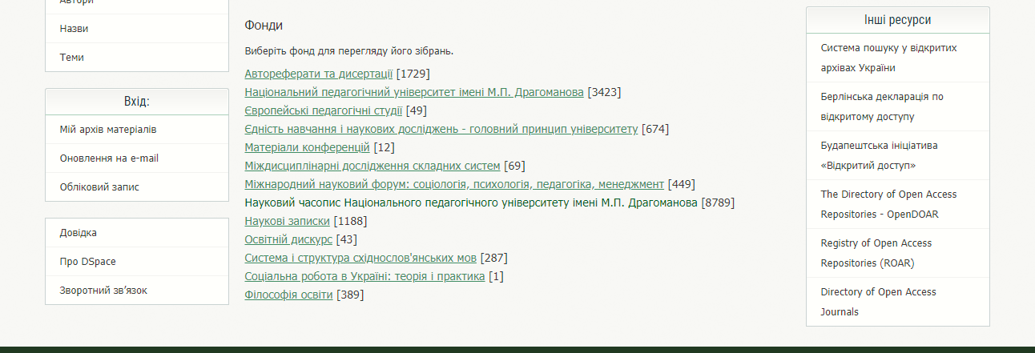
Національний педагогічний університет імені М.П. Драгоманова
Репозитарій Наукової бібліотеки

Slide 38

Науковий часопис Національного педагогічного
університету імені М.П. Драгоманова
Серія 19.
КОРЕКЦІЙНА ПЕДАГОГІКА
ТА СПЕЦІАЛЬНА ПСИХОЛОГІЯ
У статтях розглядаються актуальні проблеми наукових досліджень у галузі корекційної
педагогіки та спеціальної психології.
Дослідження у зазначених галузях охоплюють проблеми
навчання, виховання, освіти, соціалізації, реабілітації
осіб з порушеннями психічного та (або) фізичного розвитку різних вікових категорій – від раннього дитинства
до періодів після шкільного професійного навчання та
самостійної трудової діяльності у дорослому віці.
видається з 2004 року

Slide 39
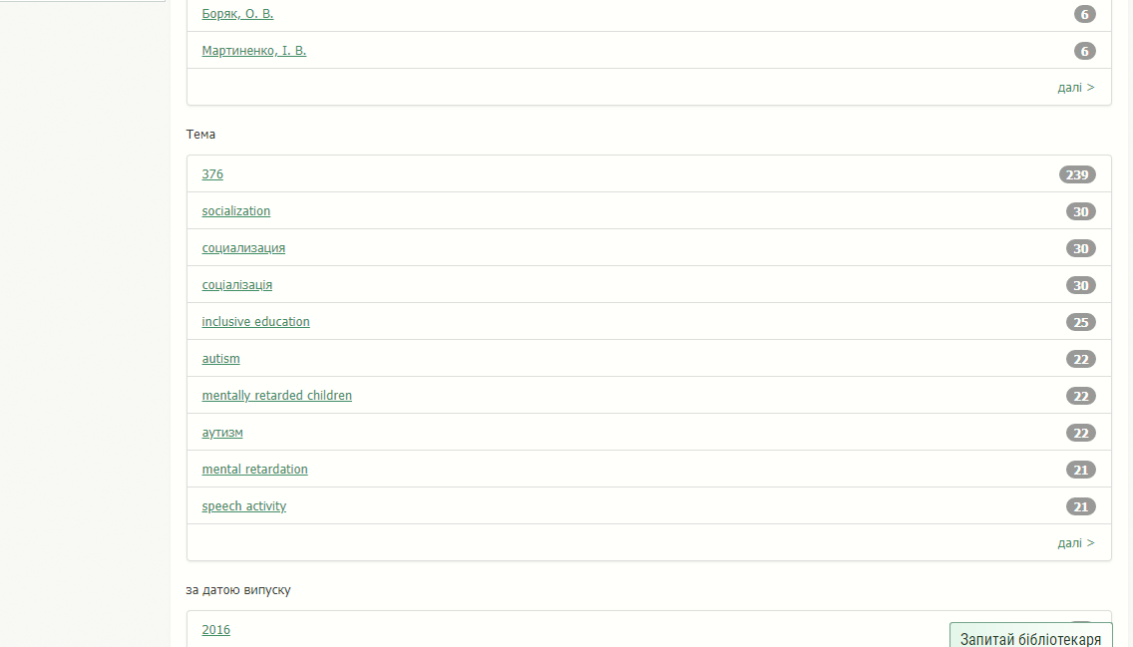

Slide 40
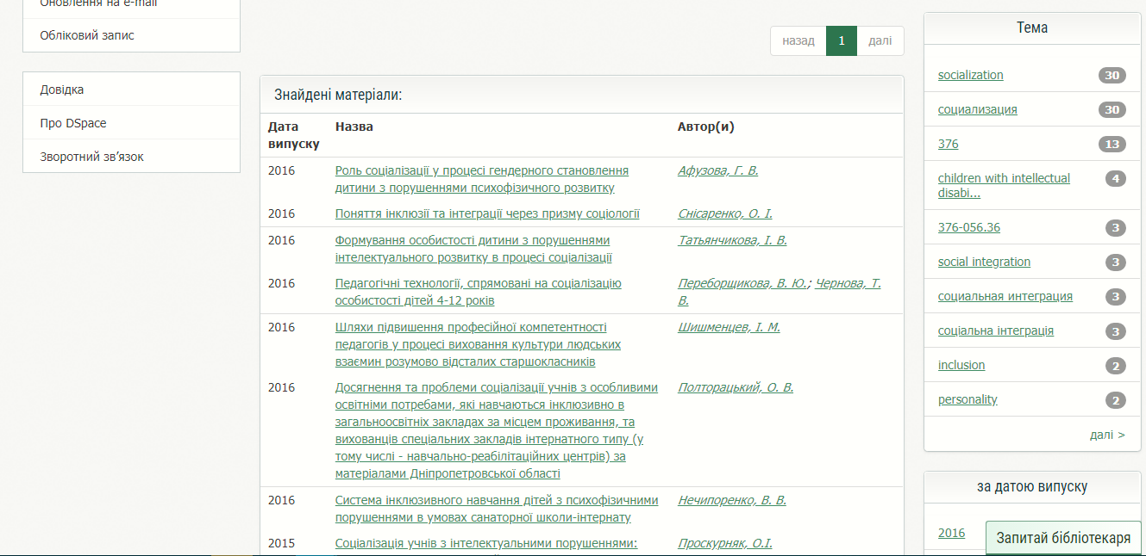

Slide 41
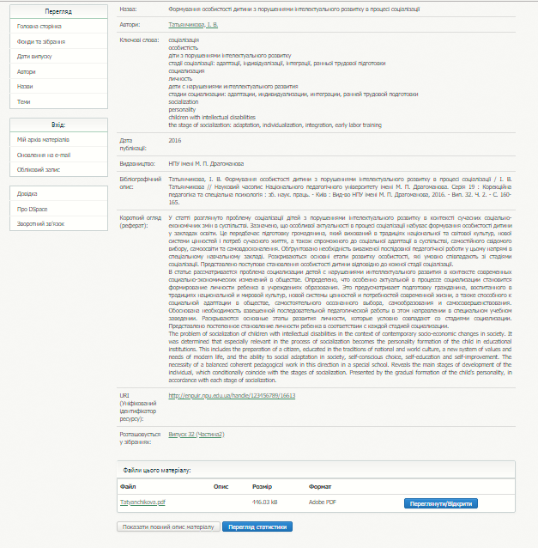
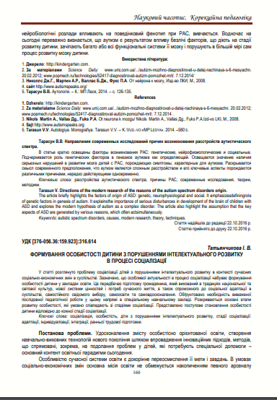

Slide 42
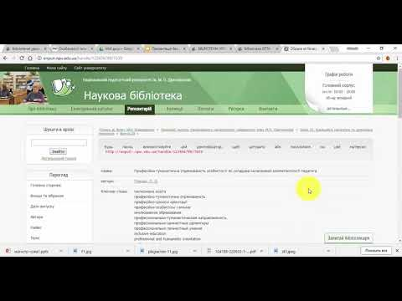

Slide 43
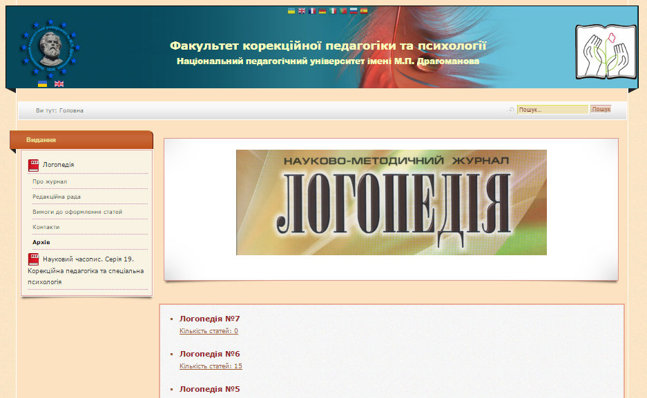

http://www.ikpp.npu.edu.ua/logopedia/arkhiv

Slide 44
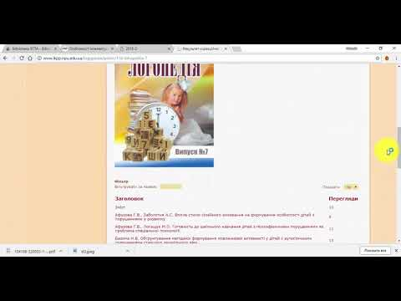

Slide 45
Електронна
бібліотека НАПН
України
http://lib.iitta.gov.ua/

Slide 46
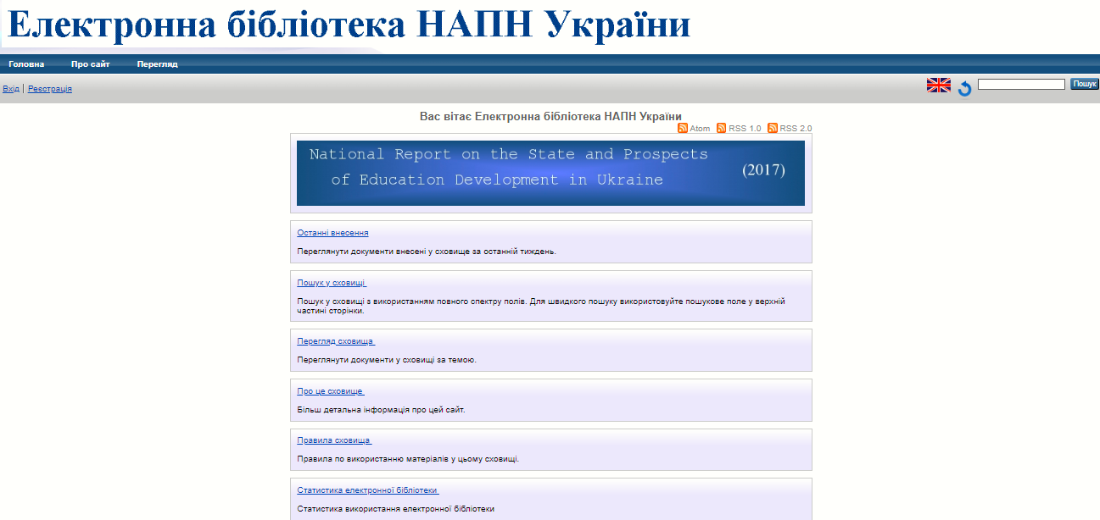
Репозитарій електронних видань
http://lib.iitta.gov.ua/

Slide 47
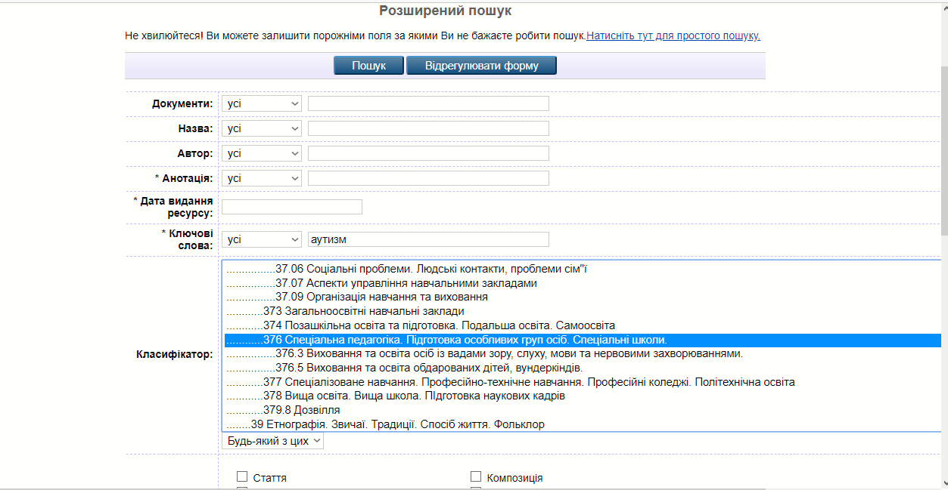

Slide 48
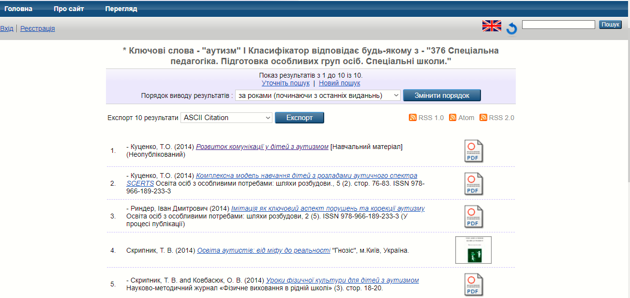

Slide 49
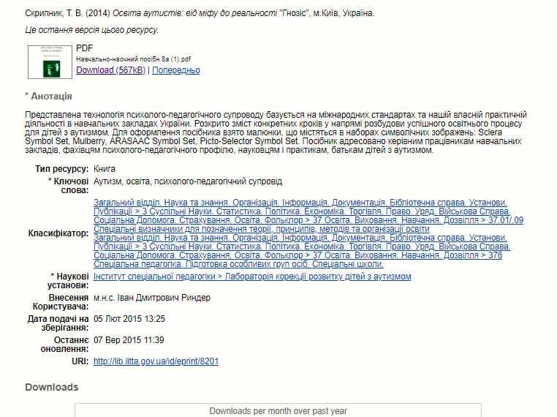
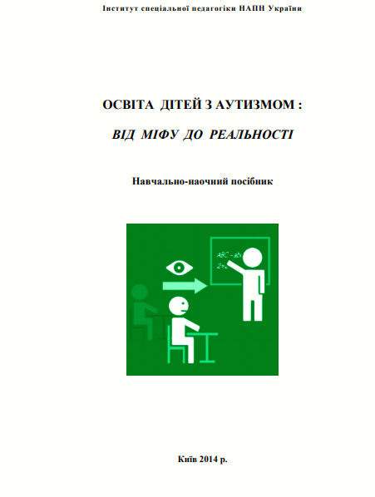

Slide 50
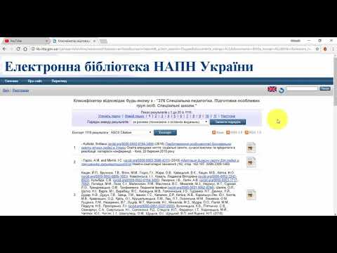

Slide 51
Інститут
спеціальної
педагогіки НАПН
України
http://ispukr.org.ua

Slide 52
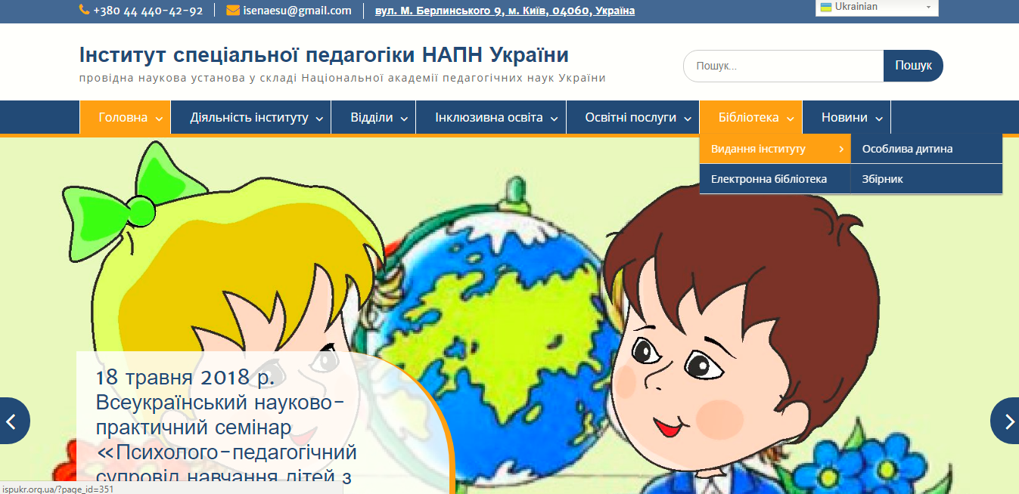
http://ispukr.org.ua

Slide 53
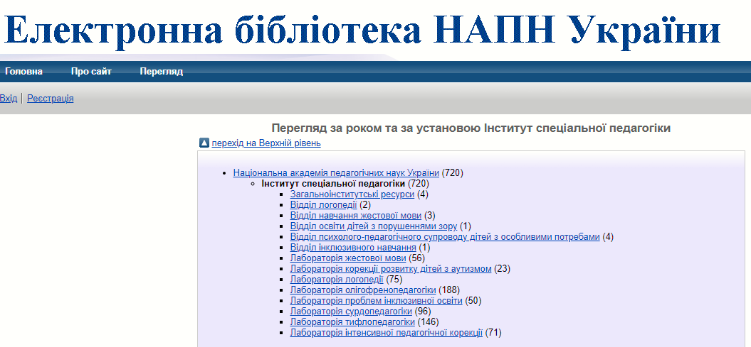

Slide 54
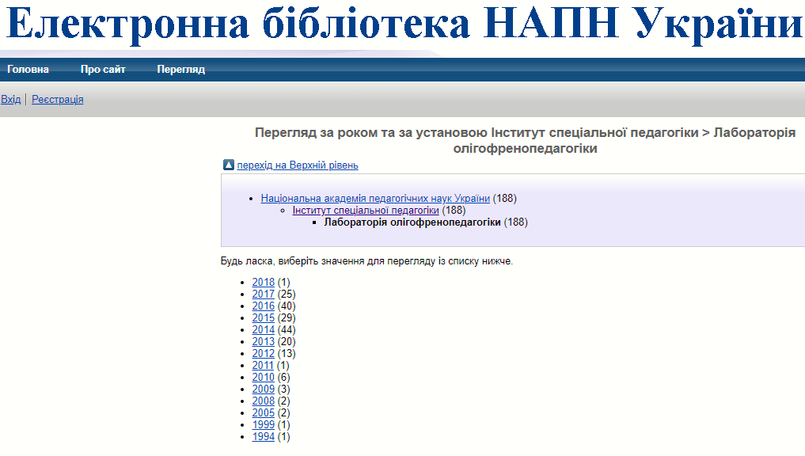

Slide 55
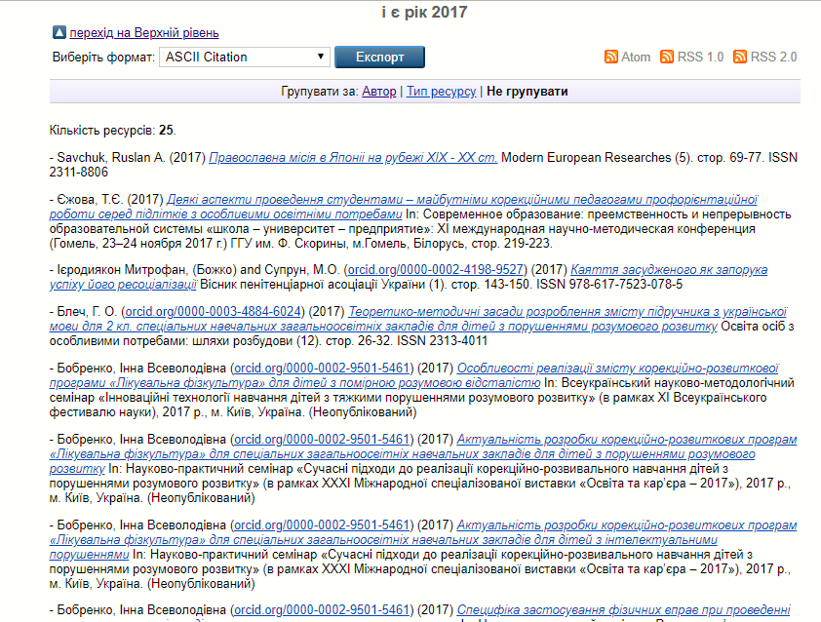

Slide 56
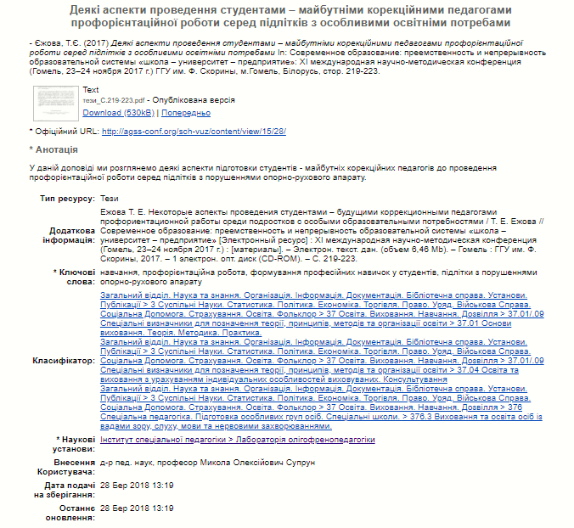
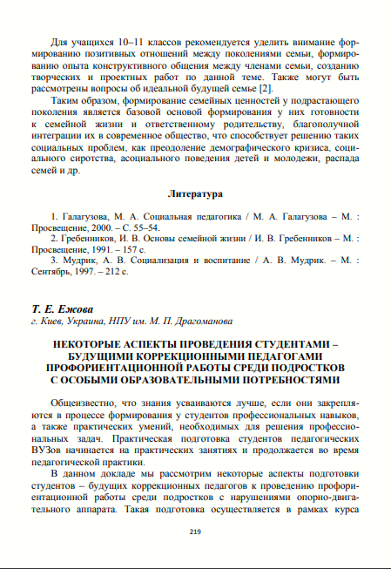

Slide 57
Інститут спеціальної педагогіки НАПН України
.

Slide 58
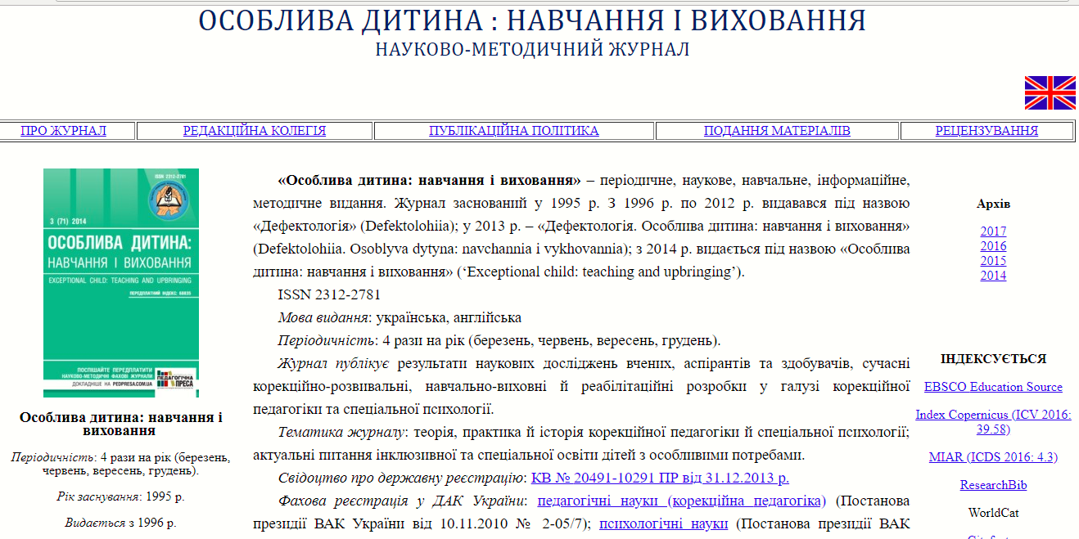

Slide 59
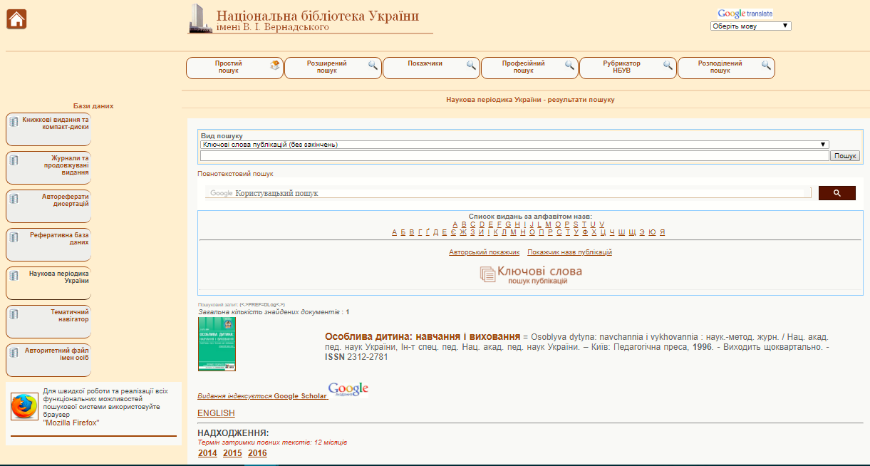

Slide 60



Slide 61



Slide 62

http://dnpb.gov.ua/ua/

Slide 63

РЕСУРСИ

Slide 64

Реферативні огляди:
всебічний розгляд
питання;
бібліографічний опис
та анотація,
у кінці список
використаних джерел

Slide 65

Реферативні огляди:
всебічний розгляд питання; бібліографічний опис
та анотація,
у кінці список використаних джерел

Slide 66
Збірник
наукових
праць
http://aqce.com.ua/

Slide 67

Актуальні питання корекційної освіти
(педагогічні науки)
збірник наукових праць
У збірнику наукових праць висвітлюються
актуальні питання корекційної освіти,
представлено широкий спектр наукових пошуків
та практичних доробок вітчизняних та
закордонних дослідників. Показані особливості
організації та проведення навчально-виховної,
корекційної-розвивальної та реабілітаційної
роботи з різними віковими групами осіб з
порушеннями психофізичного розвитку як в
умовах дошкільних, шкільних та позашкільних
спеціальних закладів, так і в процесі
інклюзивного навчання та сімейного виховання.

Slide 68


Slide 69


Slide 70



Slide 71


Slide 72

http://iod.gov.ua/events.php

Slide 73


Slide 74


Slide 75


Slide 76
Google
Академія
http://scholar.google.com.ua

Slide 77


Slide 78

1
2

Slide 79



Slide 80


Slide 81
Періодичні
видання

Slide 82




Періодичні видання

Slide 83




Періодичні
видання

Slide 84

Академічна доброчесність

Slide 85
Дякую за увагу!
Insert the title of your subtitle Here

